Slide 1
第16课两次鸦片战争

Slide 2
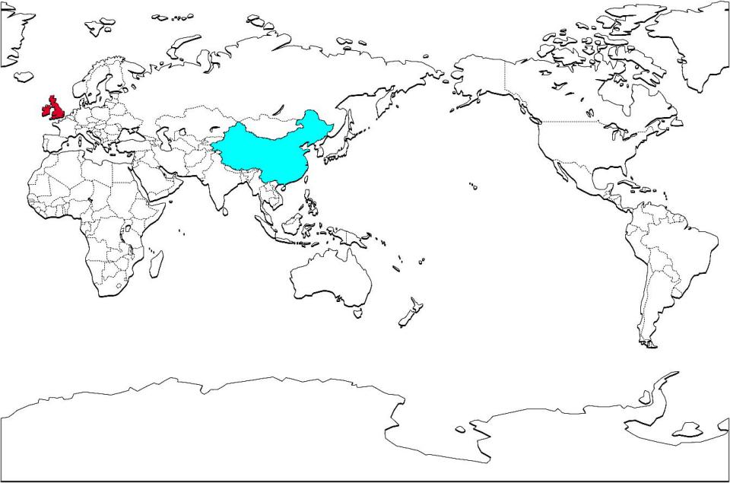

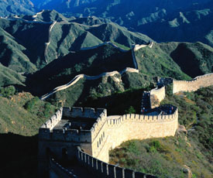
导入新课
英国
中国

Slide 3
一、鸦片走私与林则徐禁烟
1.鸦片走私
（1）材料展示：
英国工业革命始于18世纪60年代，以棉纺织业的技术革新为始，以瓦特蒸汽机的发明和广泛使用为枢纽，以19世纪30、40年代机器制造业机械化的实现为基本完成的标志。

Slide 4
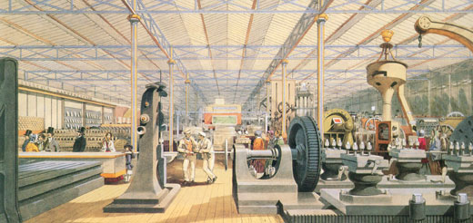
（2）资料图：1851年世博会展示了英国工业革命的成绩
结合教材和上述材料图片了解英国工业革命，试着比较这一时期的中外形势？并思考英国为什么会向中国大量走私鸦片？

Slide 5
 |  | 中 国 | 英 国
总体状况
具体表现 | 经 济
 | 政 治
 | 外 交
 | 中英贸易状况 （正当贸易）
处于封建社会末期，危机四伏
迅速崛起
率先完成工业革命，迫切需要广阔的海外市场和廉价原材料
自给自足的自然经济占统治地位
专制主义中央集权制度达到顶峰
确立了先进的资本主义制度
对外扩张，加紧殖民侵略
闭关自守
贸易顺差
（出超）
贸易逆差
（入超）

Slide 6
茶叶、生丝等
中国
英国
（很畅销）
呢绒、布匹
（很难卖出去 ）
贸易结果：
许多白银流入中国
（出超地位）
正常贸易
英国无法获利
鸦片贸易

Slide 7
英国向中国输入鸦片数量激增表
40200
35445
20331
12576
7889
4000
吸毒人数：约200万

Slide 8
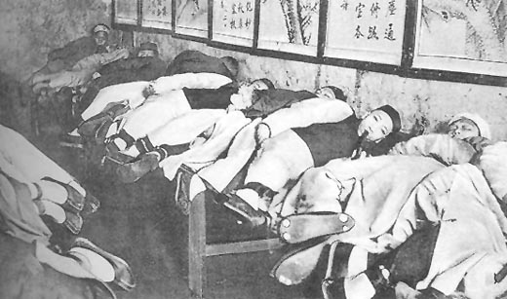
鸦片烟馆里的烟民

Slide 9
（鸦片）槁人形骸，蛊人心志，丧人身家，
实生命以来未有之大患，其祸烈于洪水猛兽。
——魏 源
鸦片走私给中国带来了什么危害？
大量白银外流，危及国家统治；摧残国人的身体和精神。

Slide 10

2.虎门销烟
时间
地点
经过
影响
1839年6月3日至25日
国际禁毒日
广州虎门海滩
林则徐到广州后，派人明察暗访，缉拿烟贩，并当众销毁收缴的鸦片。
虎门销烟是中国人民禁烟斗争的伟大胜利，显示了中华民族反抗外来侵略的坚强意志。

Slide 11
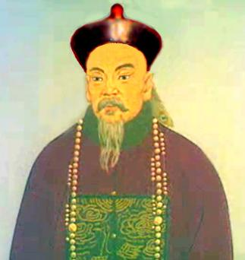
林则徐 (1785 —1850 ) ，福建侯官 ( 今福州 ) 人。1838 年底，受命钦差大臣赴广州查禁鸦片。
苟利国家生死以，岂因祸福趋避之。
若鸦片一日未绝，本大臣一日不回。
在广州禁烟期间，组织人员翻译外文书报，了解各国的政治、经济、军事、文化等情况，被誉为近代中国“开眼看世界的第一人” 。

Slide 12
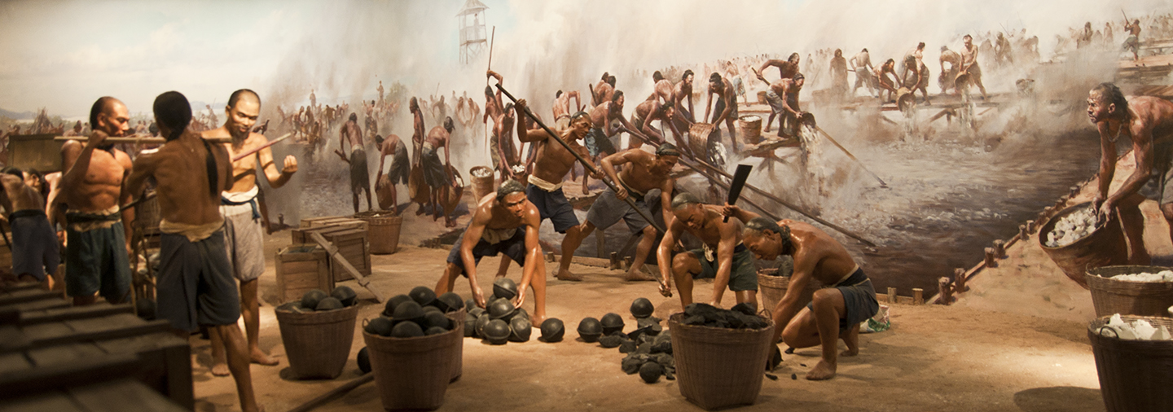
虎门销烟

Slide 13
问题探究：
有人说，鸦片战争是由林则徐的过激行为引起的，如果没有林则徐的虎门销烟，英国就不会发动战争。这种观点对吗？为什么？

Slide 14
二、英国发动侵略战争（鸦片战争）
1.原因
打开中国市场，掠夺工业原料
——根本原因
虎门销烟
——直接原因
（战争借口）
2.经过

Slide 15
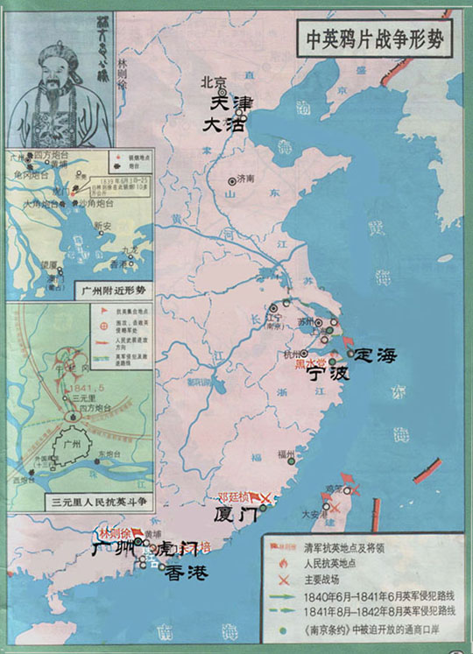
查办林则徐与英国议和
直逼天津
攻陷定海
第一阶段
1840年6月—
1841年8月
进攻厦门
封锁珠江口

Slide 16
逼近南京
进吴淞，占镇江
厦门 定海 宁波失守
第二阶段
1841年秋—1842年8月
占香港岛

Slide 17
3.结果
战争终以清朝的失败结束
清政府失败的原因有哪些？
1）清朝统治者昏庸愚昧，对内敌视人民，对外妥协投降；
2）经济落后，武器落后等。
客观原因── 英国综合国力强大
根本原因──中国落后的封建制度

Slide 18
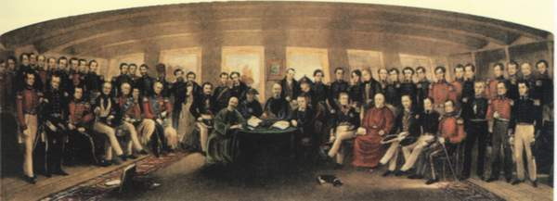
三、《南京条约》的签订
1.时间
1842年8月，清政府被迫与英国签订了中国近代历史上第一个丧权辱国的不平等条约——《南京条约》。

Slide 19
主要内容 |  | 对中国的主要危害
《南京条约》1842
割地
香港岛
破坏了领土完整和主权
赔款
加剧人民负担加重
2100万银元）
五口通商
我国东南沿海门户大开
广厦福宁上
破坏了关税主权；有利于西方国家倾销商品
协定关税

Slide 20
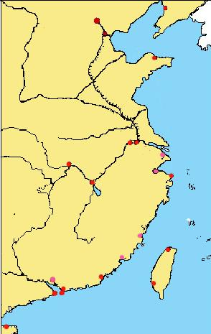
北京
营口
危害：我国东南沿海门户大开！
黄
天津
五处通商口岸在地理位置上有何特点？
烟台
开放的五处通商口岸
河
运
黄 海
河
南京
镇江
上海
汉口
长
上海
江
九江
宁波
宁波
东
福州
海
福州
淡水
厦门
厦门
广州
广州
汕头
台湾
澳门（萄占)
九龙司
香港（英占）
琼州

Slide 21
1843年，中英《虎门条约》
领事裁判权
片面最惠国待遇
通商口岸租地建房
1844年，中美《望厦条约》、中法《黄埔条约》
美国和英国除享受英国在华取得的各种权益外，还扩大了侵略权益

Slide 22
3.影响
中国开始从封建社会变为半殖民地半封建社会。鸦片战争成为中近史的开端。
形式上独立，但受外国列强控制，丧失部分主权
保留封建主义，但一定程度上发展了资本主义

Slide 23

鸦片战争后，中国社会的变化
 | 战 前 | 战 后
社会性质
社会主要矛盾
革命任务
封建社会
半殖民地半封建社会
地主阶级与农民
阶级的矛盾（即阶级矛盾）
增加了中华民族与资本主义列强的矛盾（既有阶级矛盾又有民族矛盾）
既反封建，
又反侵略
反封建
中国近代史开始（1840—1949年）

Slide 24
一、英法再次发动侵华战争
1.第二次鸦片战争
材料展示：
《南京条约》签订后，英国打开了中国的国门，资产阶级欣喜若狂，“一想到和三万万或四万万人开放贸易，大家好像发了疯似的”，“只要中国人每年需用一顶棉帽，不必更多，那英格兰现有的工厂就已经供给不上了”。
通过阅读材料，分析英法发动第二次鸦片战争的原因是什么？

Slide 25
（1）目的
直接原因——
“亚罗号事件”“马神甫事件”（战争借口）；
根本原因——
西方列强不满足既得利益，企图进一步打开中国市场，扩大侵略权益。因此，此次战争在历史上称为第二次鸦片战争。

Slide 26
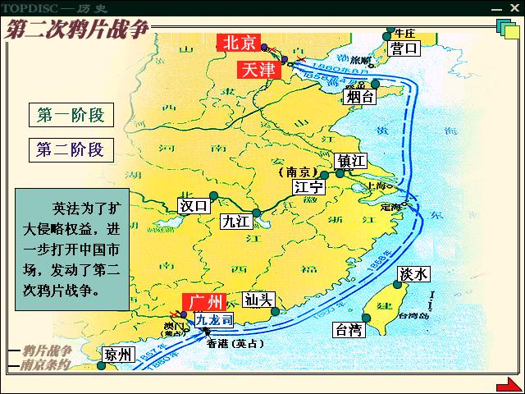
鸦片战争形势示意图

Slide 27
（2）时间
1856—1860年
(3）侵略者
主犯—英法联军 从犯—俄国、美国
(4）经过
爆发标志：1856年10月，英军炮轰广州，挑起战争。
1856年10月—1858年6月，攻陷广州，逼近天津，威胁北京。1858年，清政府被迫签订《天津条约》。

Slide 28
2. 《天津条约》签订
《天津条约》
主要内容 | 危 害
外国公使进驻北京
增开汉口、南京等十处为通商口岸
外国商船和军舰可以在长江各口岸自由航行等特权
影响和操纵清朝统治核心
进一步打开市场，对中国进行侵略和掠夺
丧失了内河航运权

Slide 29

二、火烧圆明园与《北京条约》的签订
1.火烧圆明园
美丽的圆明园

Slide 30

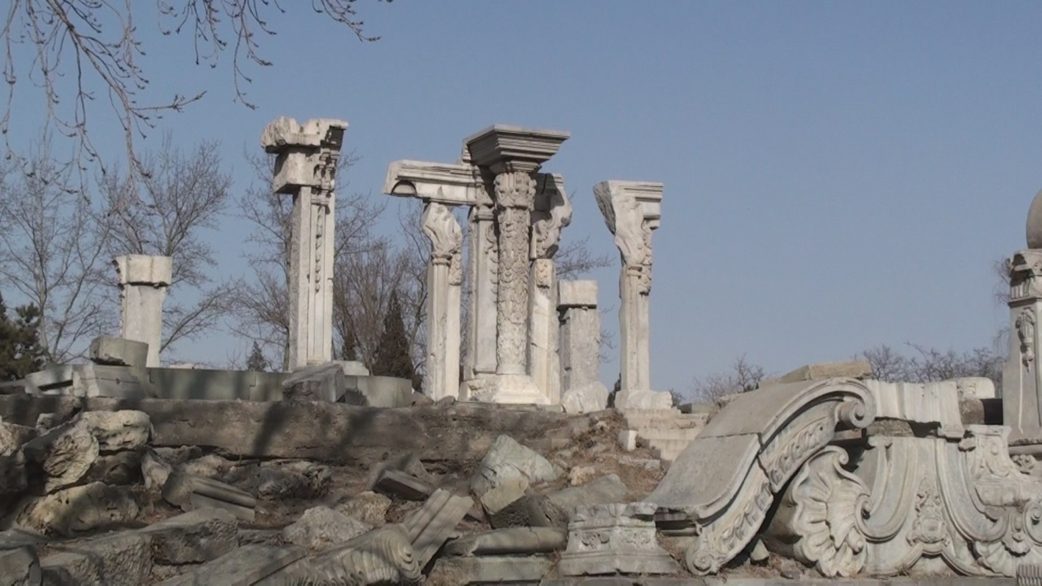
请学生说一说自己的感受，引导学生认识到列强的侵略扩张破坏了中华文明。

Slide 31
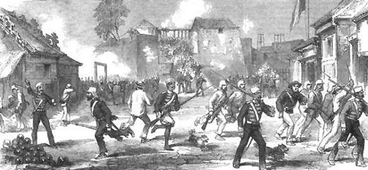
2. 《北京条约》的签订
1860年英法联军占领安定门，控制北京城，迫使清政府签订《北京条约》。

Slide 32
《北京条约》主要内容
①清政府承认《天津条约》继续有效； ②增开天津为商埠。 ③割九龙司地方一区给英国； ④赔款额大幅增加。

Slide 33
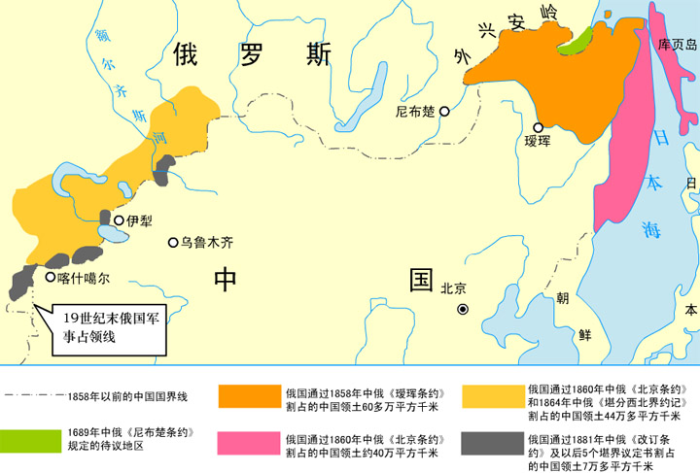
三、沙俄侵占中国北方大片领土
沙俄侵占中国北方领土示意图

Slide 34
观察地图，沙俄迫使清政府签订了哪些不平等条约？割占了哪些领土？哪一条约割占的土地最多？
时 间 | 条 约 | 割占面积 /平方千米
1689年 | 《尼布楚条约》规定的待议地区 | 无
1858年 | 《瑷珲条约》 | 60多万
1860年 | 《北京条约》 | 约40万
1860年和1864年 | 《北京条约》和《勘分西北界约记》 | 44多万
1881年 | 《改订条约》和5个勘界议定书 | 7万多

Slide 35

平方公里
马克思说：“在第二次鸦片战争中,俄国不花费一文钱,不发动一兵一卒,而比任何一个参战国得到了更多的好处”
俄国从十九世纪五十年代末开始,通过一系列不平等条约,割了150多万平方公里的中国领土,相当于15个浙江省的面积,3个法国，12个捷克斯洛伐克！

Slide 36
展示《天津条约》和《北京条约》内容
比较分析《天津条约》和《北京条约》
《天津条约》 | 《北京条约》
外国公使进驻北京 | 《北京条约》是在清政府承认《天津条约》继续有效的基础之上，增开天津为商埠；割九龙司地方一区给英国；赔款额大幅度增加。
增开汉口、南京等十处为通商口岸
外国商船和军舰可以在长江各口岸自由航行等特权
根据表格内容，谈谈你对第二次鸦片战争使中国的半殖民地化程度进一步加深的理解。

Slide 37
第二次鸦片战争影响
使中国丧失了更多主权，英国、法国、美国等西方侵略势力由东南沿海一带深入到长江中下游地区，沙俄侵占中国北方大片领土。中国的半殖民地化程度进一步加深。

Slide 38

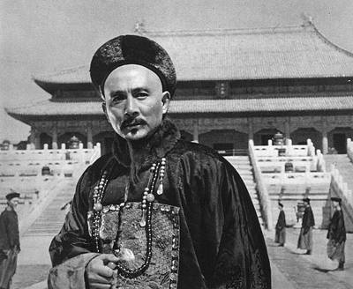
四、师夷长技以制夷
开眼看世界第一人

Slide 39
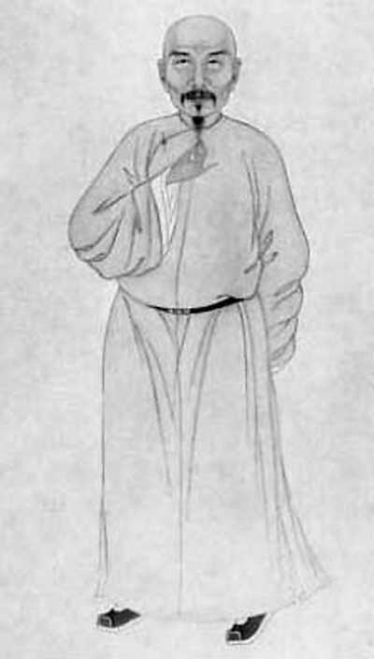
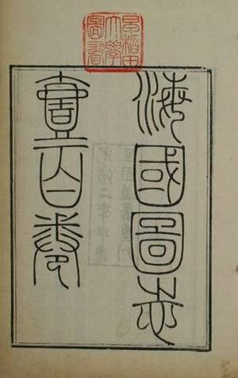
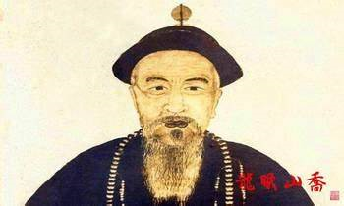
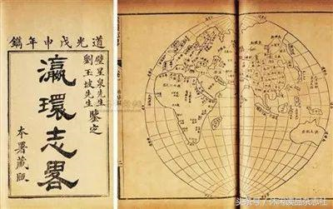
魏源（1794～1857年），清代启蒙思想家、政治家、文学家，近代中国“睁眼看世界”的先行者之一。名远达，字默深，又字墨生、汉士，号良图，汉族，湖南邵阳隆回人，道光二年举人，二十五年始成进士，官高邮知州，晚年弃官归隐，潜心佛学，法名承贯。魏源认为论学应以“经世致用”为宗旨，提出“变古愈尽，便民愈甚”的变法主张，倡导学习西方先进科学技术，总结出“师夷之长技以制夷”的新思想。
徐继畬是一位爱国者，是中国近代开眼看世界的先驱人物，所著《瀛环志略》准确精辟地介绍了世界各国的地理位置、历史沿革、风貌特产、商业贸易等方面的知识，并且用按语形式精心描述和注释了自己对他国事物的认识和见解，用简洁的语言和评论分析了西方各国政治与科学技术、经济状况等等，为近代中国人认识世界打开了门窗。徐继畬盛赞美国第一任总统华盛顿的丰功伟绩及其创立近代西方民主政治制度的创举，对华盛顿给予了极高的评价，其认识高度至今难以超越。

